Slide 1


Een aanbevelingssysteem voor juridische documenten
Arnoud De Jonge - 01808870
Arno Vermote - 01806792

Slide 2
Inhoud
Onze ideeën
Eindconclusie
Demonstratie

Slide 3
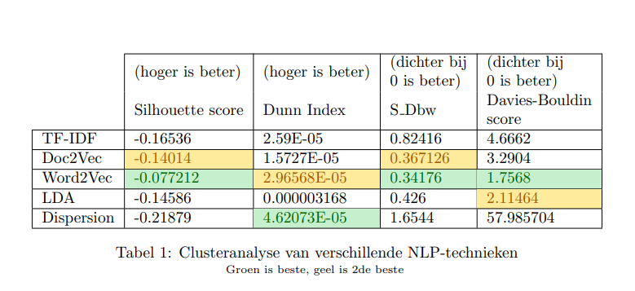
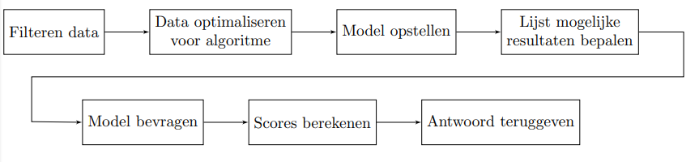
Word2Vec, Doc2Vec en BERT
Pijplijn
Gebruikte wetteksten
Gewogen score

Slide 4
Eindconclusie
Werkt (zie demonstratie)
BERT sprookjes vergelijken
Word2Vec & Doc2Vec uitvoeren
Resultaten bespreken
Wel traag (om lokaal te gebruiken)
BERT met juridische teksten gaat niet live

